Slide 2
선생님,
공책 정리를 왜 해야 해요?

Slide 3
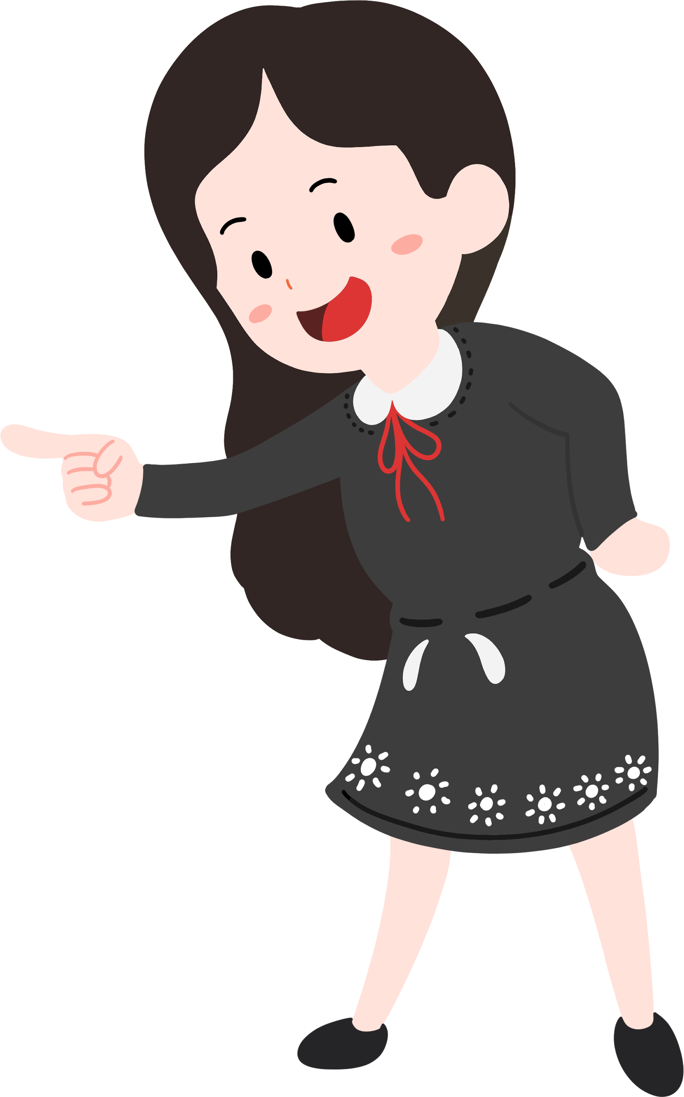
공책 정리를 하는 까닭
자기 언어로 한번 더 쉽게 이해할 수 있어요

Slide 4
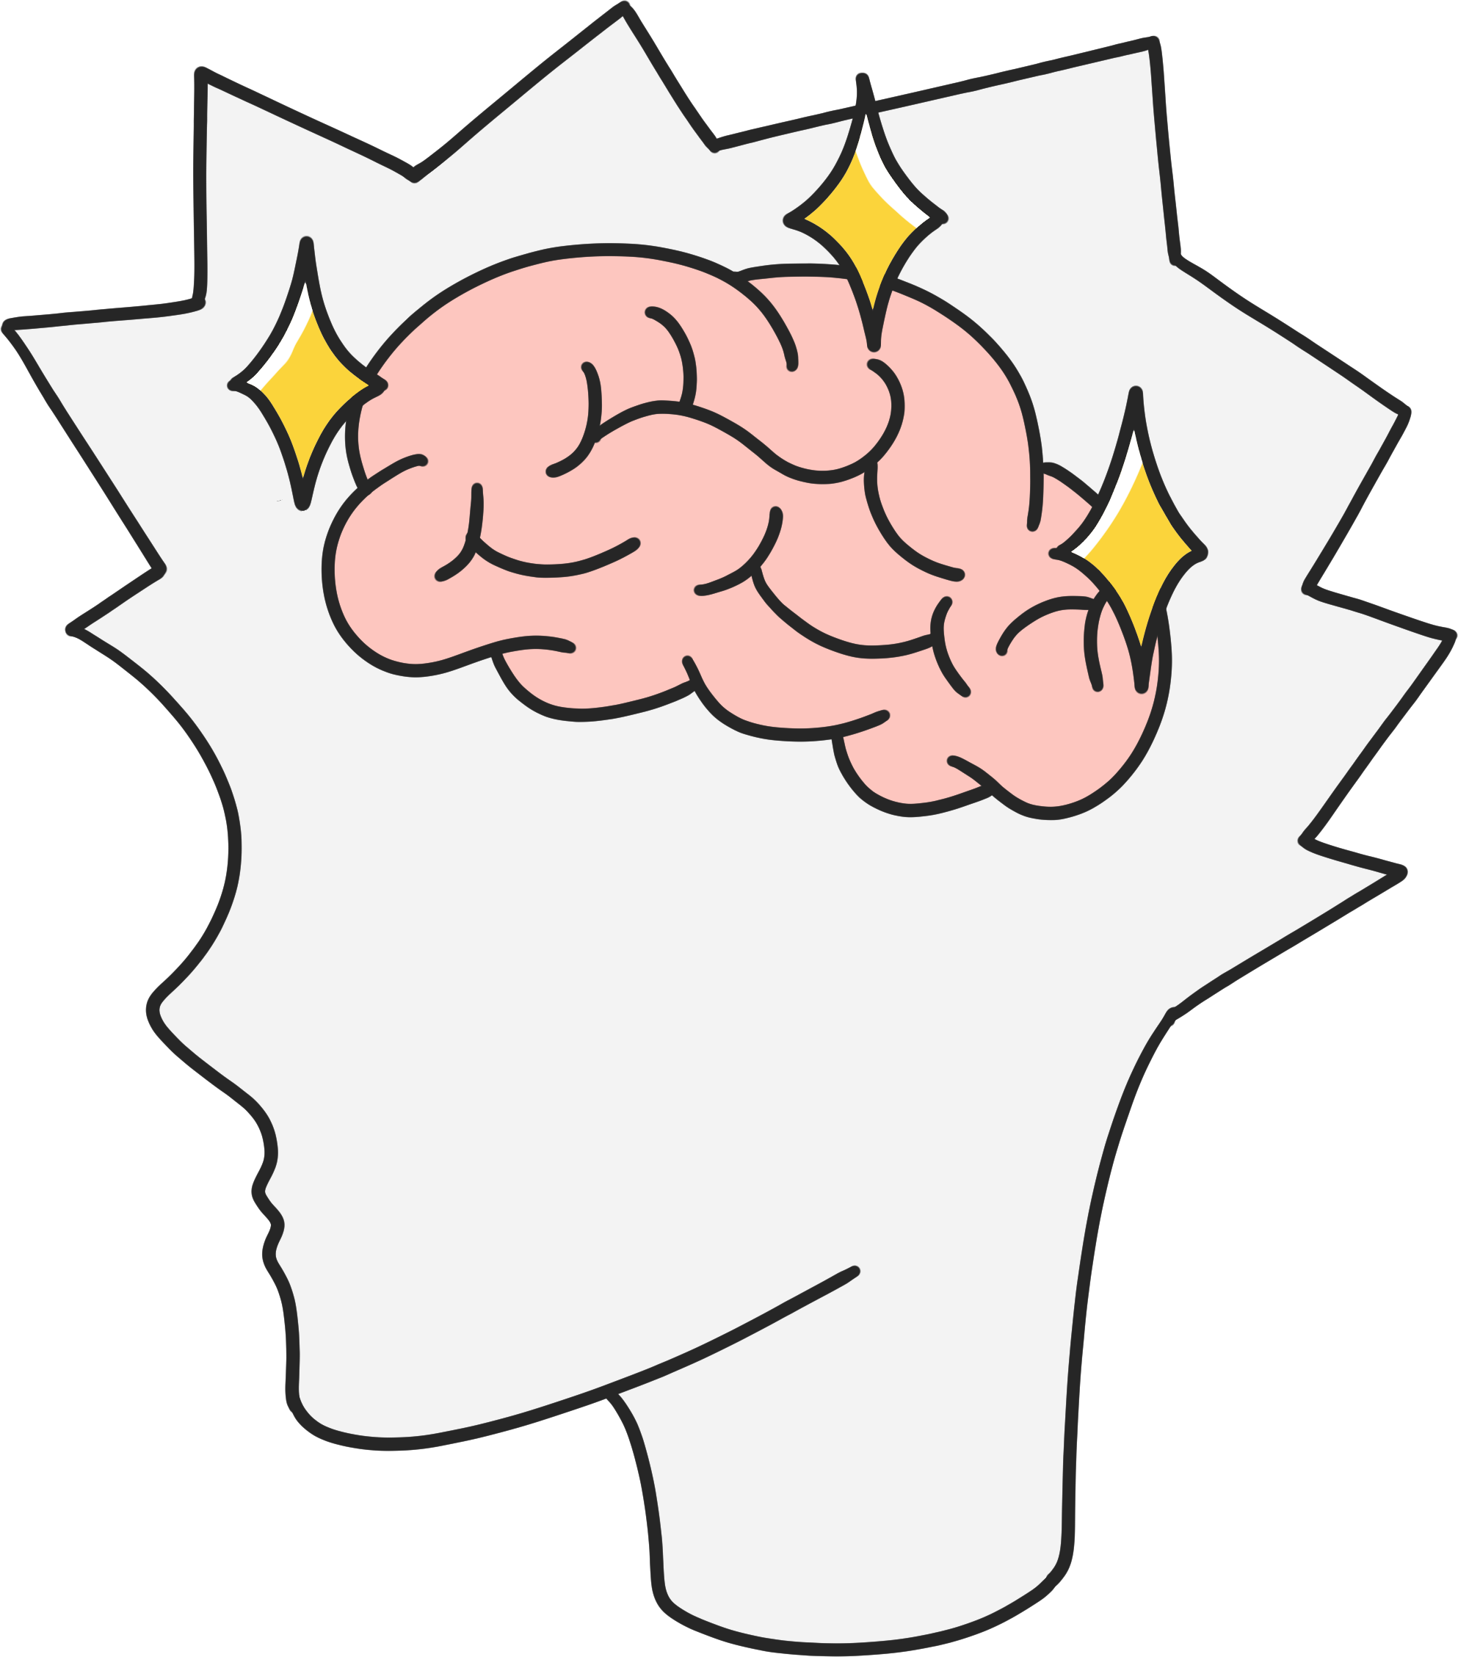
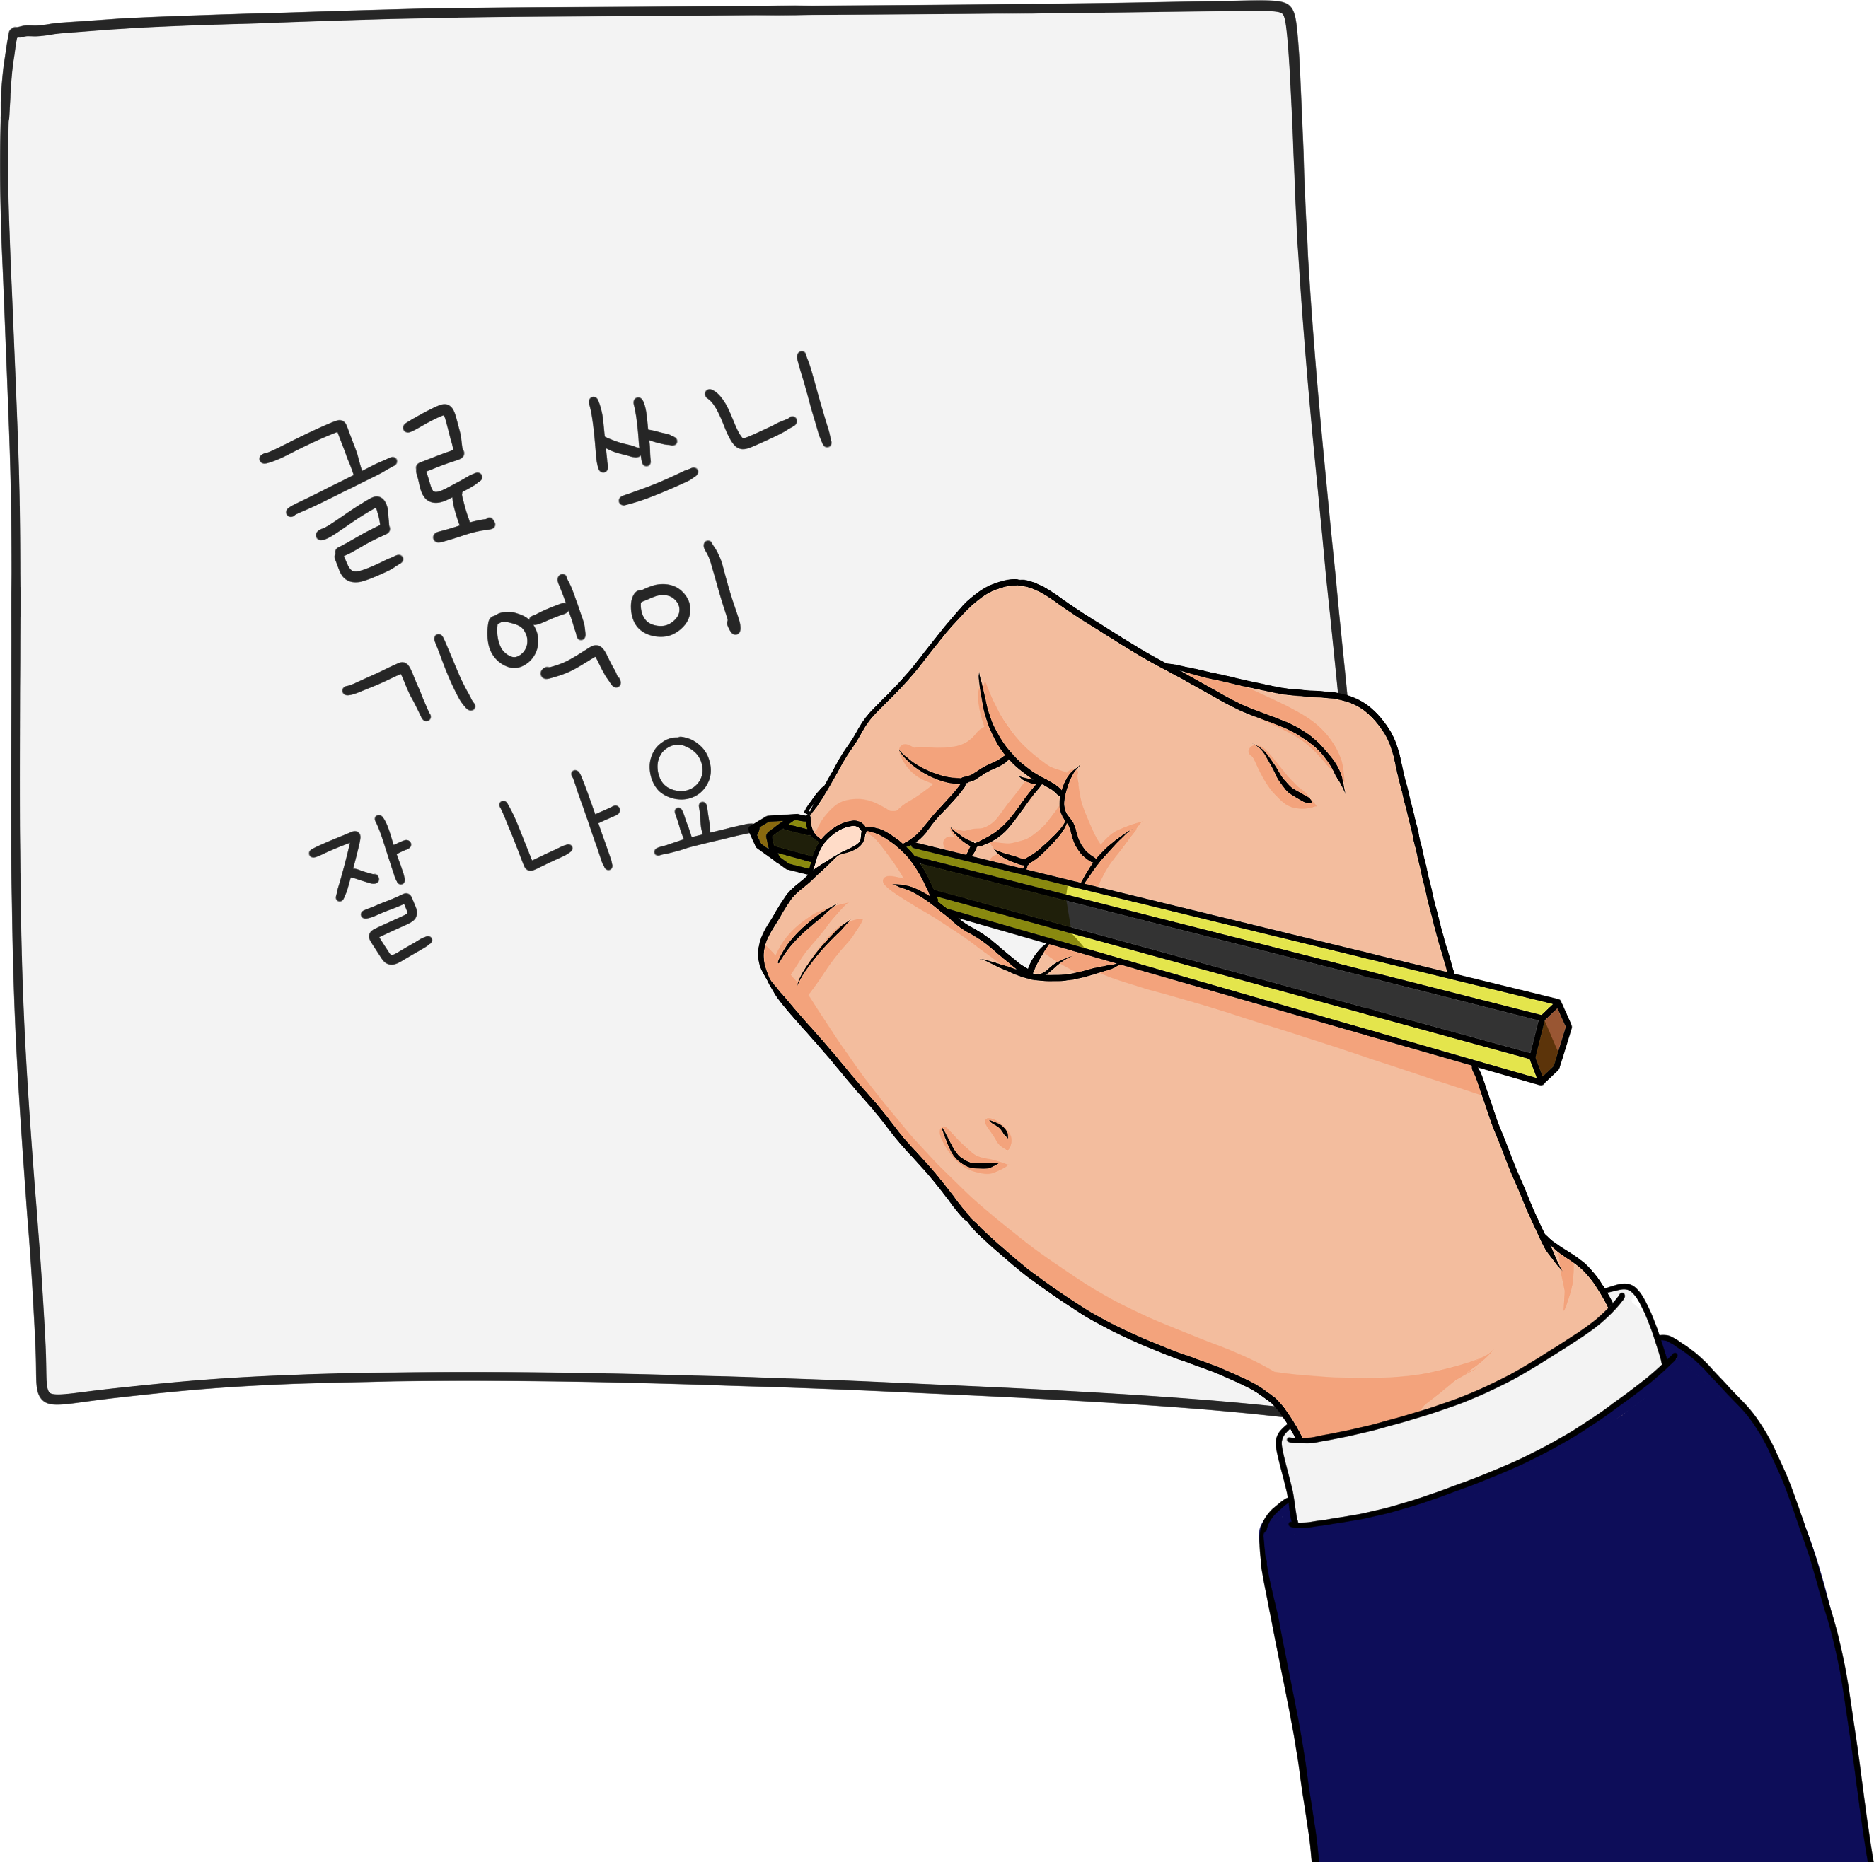
공책 정리를 하는 까닭
손은 제 2의 뇌, 더 오래 기억에 남아요

Slide 5
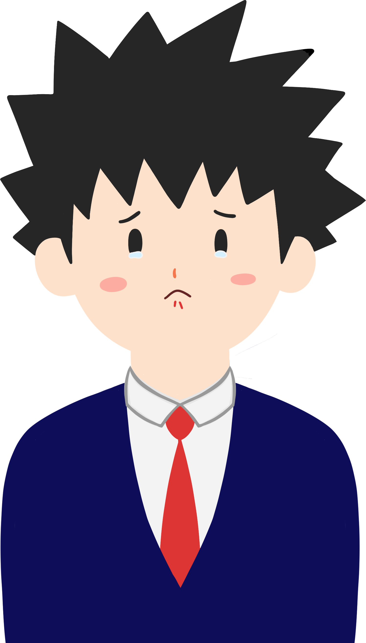
선생님,
저는 공책 정리에
자신이 없어요

Slide 6
이 색들을 보고 떠오르는 것은?

Slide 7
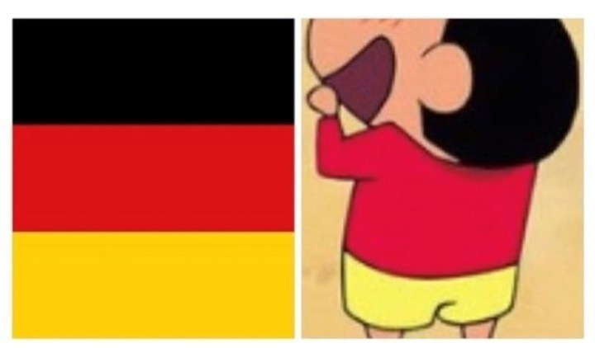
독일 국기를 쉽게 외우는 방법은?
검노빨

Slide 8
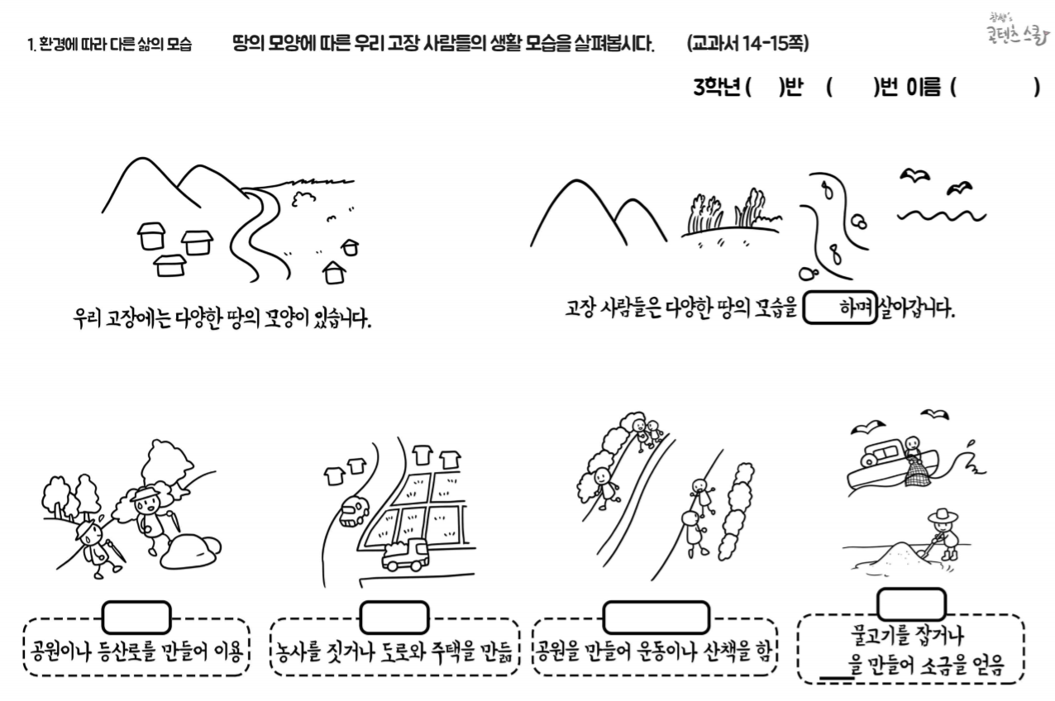
비주얼씽킹이란?
그림과 영상 등을 이용해(Visual) 생각을 정리하고 소통하는 능력(Thinking),
즉 '이미지로 생각하는 습관'

Slide 11
처음에는 3가지 정도를
그림으로 그려봐요!
조급해 하지 말고
천천히 늘려가기
☺

Slide 12
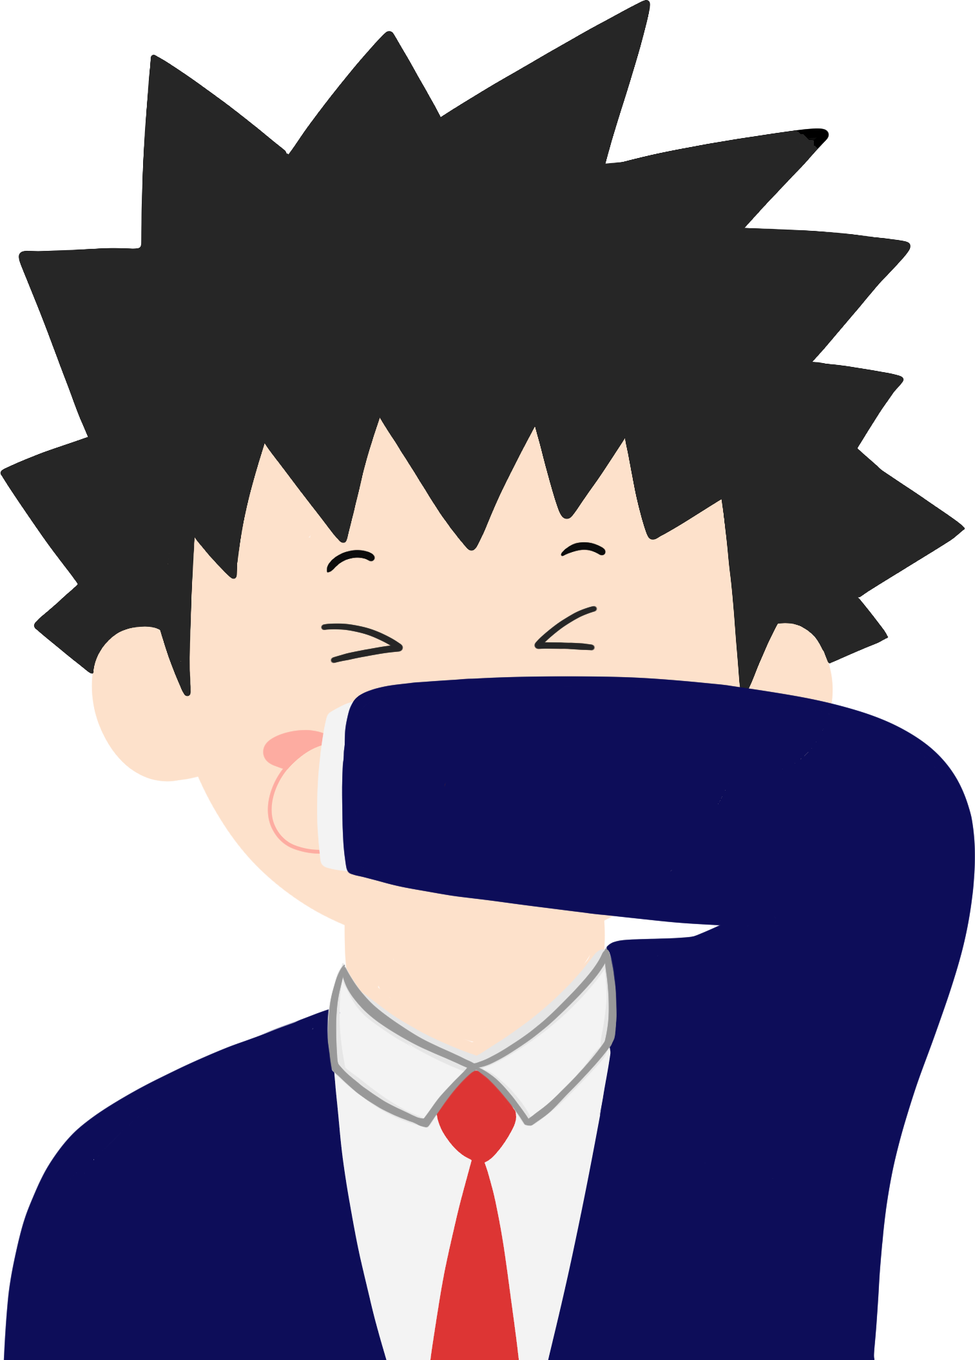
선생님,
그래도 너무 어려워요..

Slide 13
참고자료
- 선생님들이 살펴보시고 필요하신 부분만 택하여 사용하세요 ☺
- 아이들과 비주얼씽킹을 함께하실 때 사용하실 수 있는 유용한
자료가 있는 주소가 링크되어 있습니다.

Slide 14
씽킹맵
새로운 지식을 받아들이고 분류하는 능력을 발달시킬 수 있다.
써 클 맵
버 블 맵
더블 버블맵
트 리 맵
주제
관련 낱말
관련된 생각이나 문장
개념을
정리할 때
학습 내용에 대해
느낀 점을 설명할 때
공통점과 차이점을
분류할 때
기준에 따라
분류할 때

Slide 15
씽킹맵
새로운 지식을 받아들이고 분류하는 능력을 발달시킬 수 있다.
플로우맵
멀티 플로우맵
브레이스맵
원인
결과
사건
원인
결과
학습 내용의 순서나
흐름을 정리할 때
원인, 이유, 필요성 또는
결과, 영향, 효과를
나타낼 때
전체와 부분의 관계를
파악할 때 사용

Slide 16
씽킹맵
1. 사용할 씽킹맵을 정한다.

Slide 17
씽킹맵
열이 나거나 기침이 심해
의심되면 보건소나 1339로 연락
1339
신종 코로나
바이러스
예방 수칙
사람
많은 곳
되도록
가지 않기
전염성 질환이기 때문에
조심하기
손바닥, 손톱 및 까지
꼼꼼하게 비누로 씻기
손씻기
마스크
착용
기침 예절
지키기
침으로 전염될 수 있어서
마스크 잘 착용해야 됨
옷소매로 가리며 기침하기
2. 씽킹맵에 ‘글’로 학습내용을 정리한다.

Slide 18
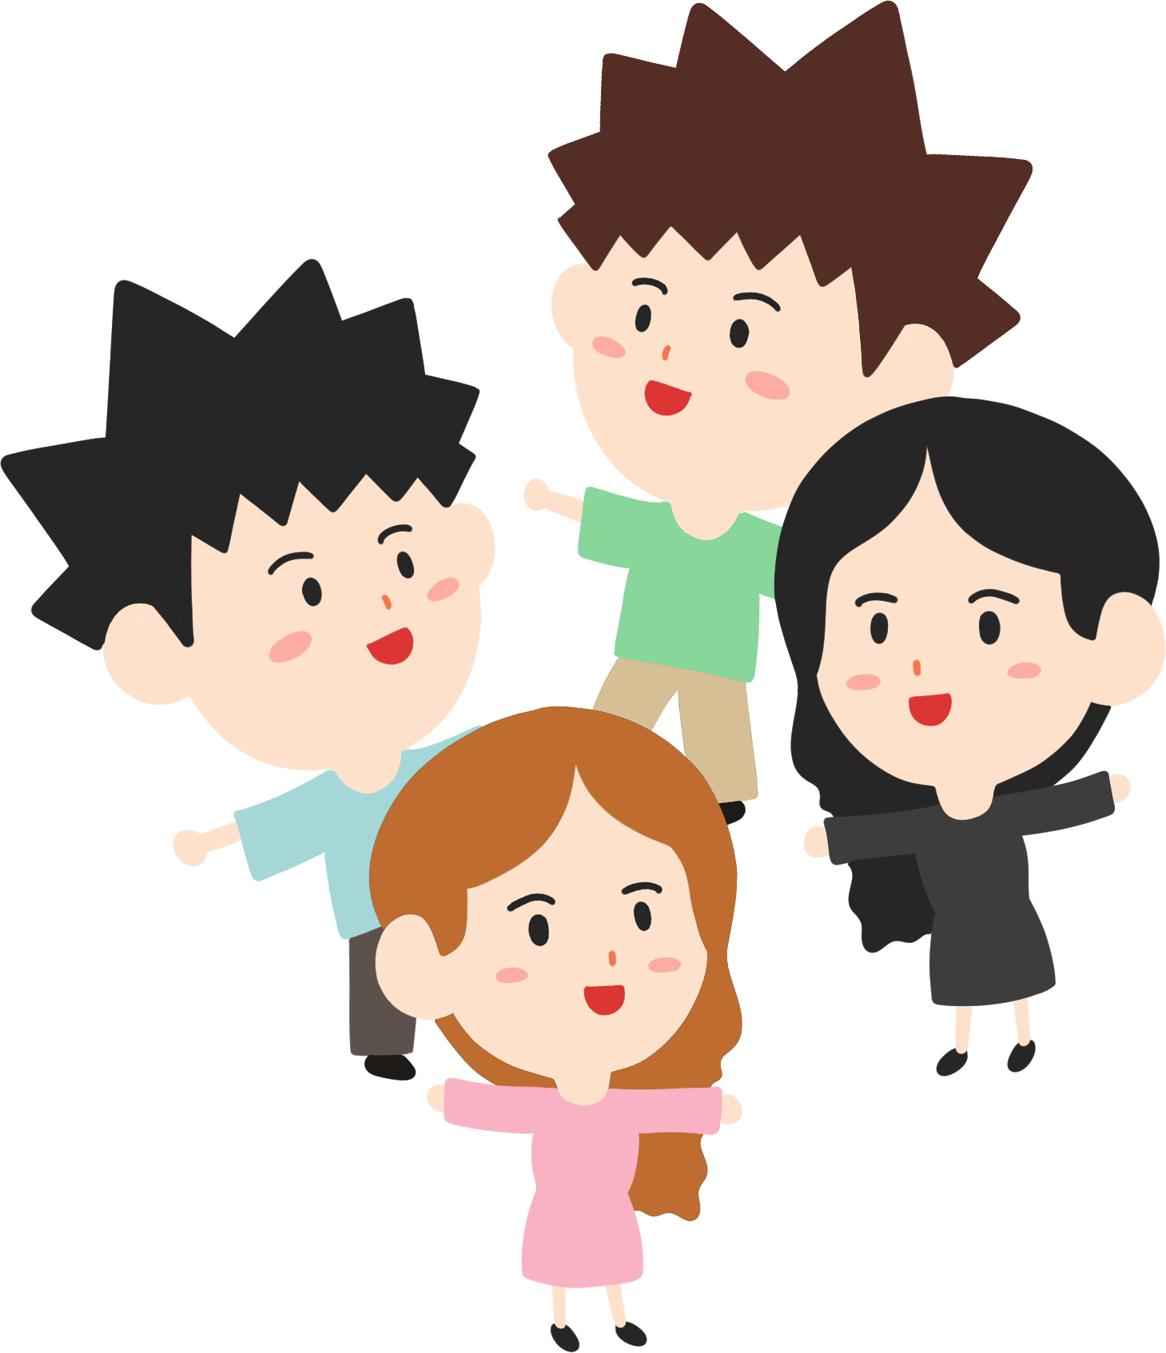
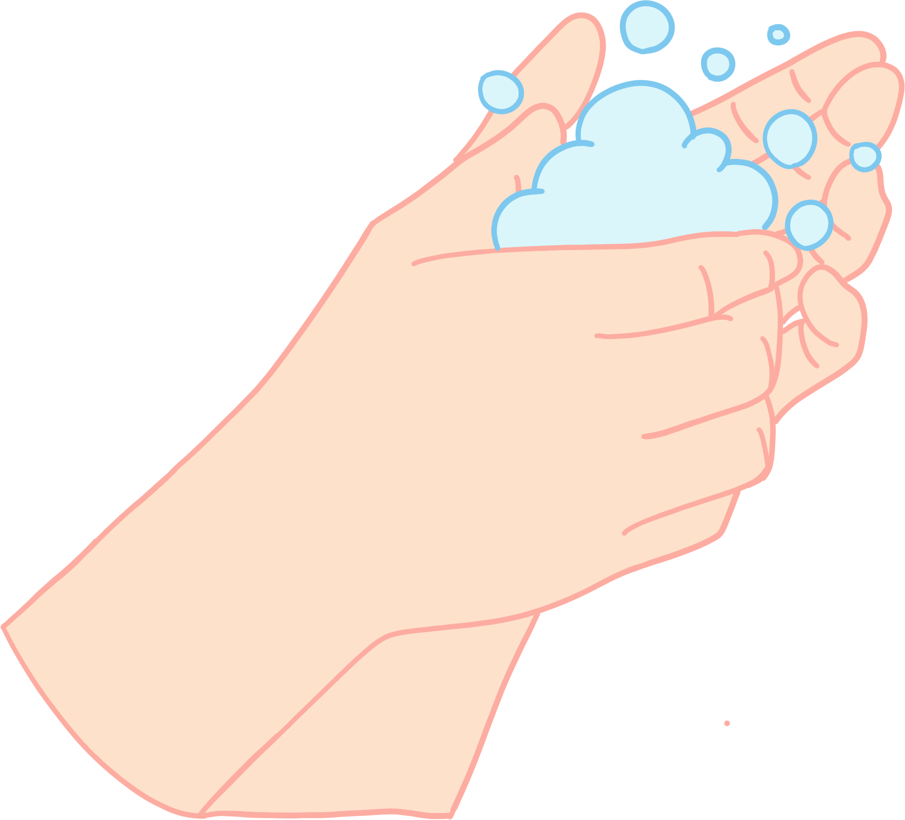
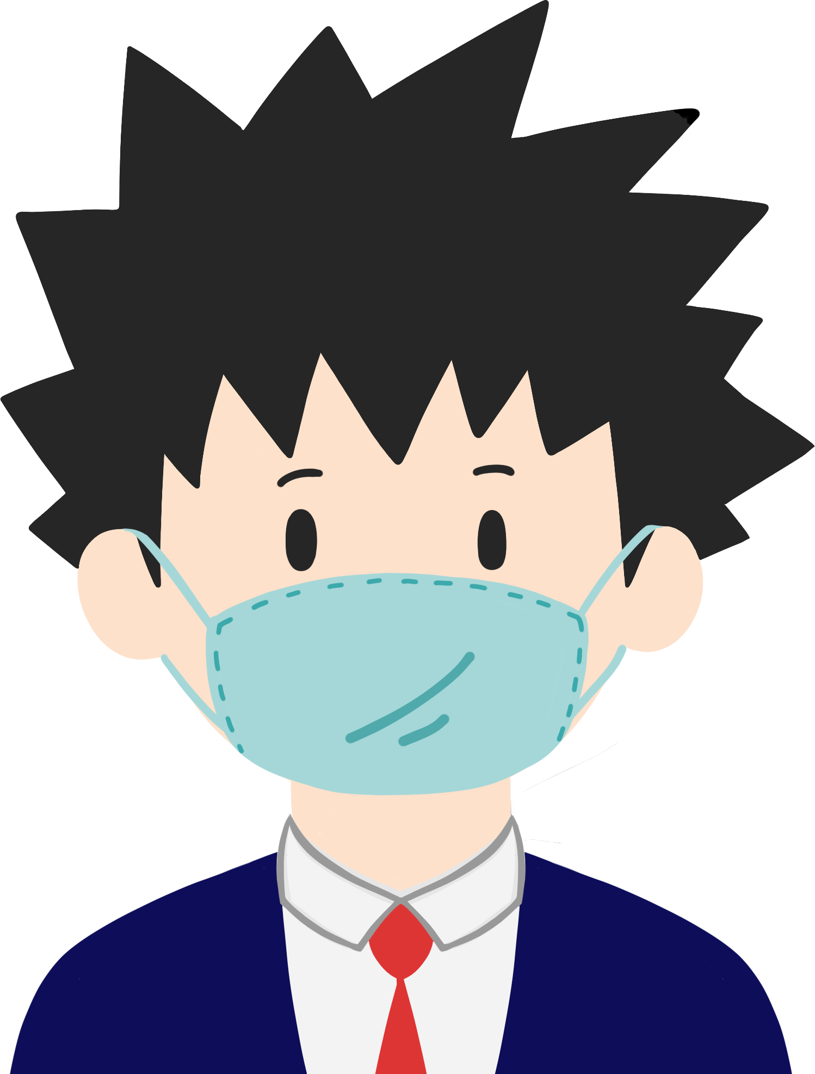
씽킹맵
열이 나거나 기침이 심해
의심되면 보건소나 1339로 연락
1339
신종 코로나
바이러스
예방 수칙
사람
많은 곳
되도록
가지 않기
전염성 질환이기 때문에
조심하기
손바닥, 손톱 및 까지
꼼꼼하게 비누로 씻기
손씻기
마스크
착용
기침 예절
지키기
침으로 전염될 수 있어서
마스크 잘 착용해야 됨
옷소매로 가리며 기침하기
3. 내가 정리해둔 낱말, 문장을 보며 어울리는 상징 그림을 그려 넣는다.

Slide 19
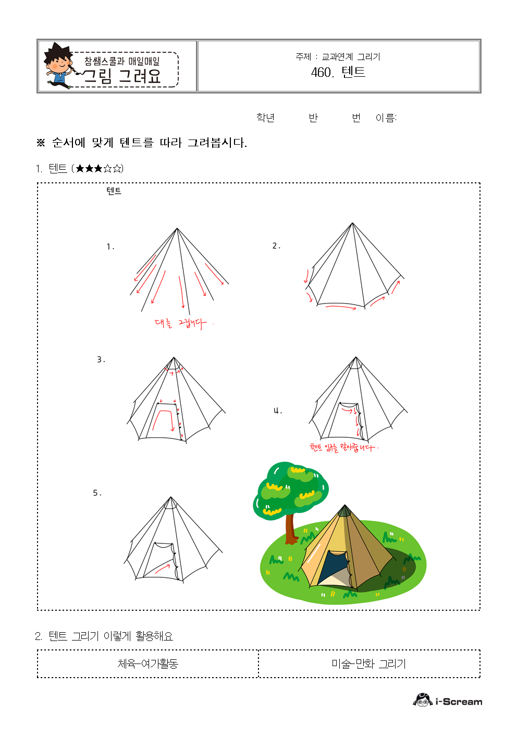
참고자료
<아침활동>
참쌤스쿨 따라 그리기
<수업시간>
비주얼씽킹 학습지
아이스크림 – 자료실 – 교사 자료방 – 참쌤스쿨 따라 그리기

Slide 20
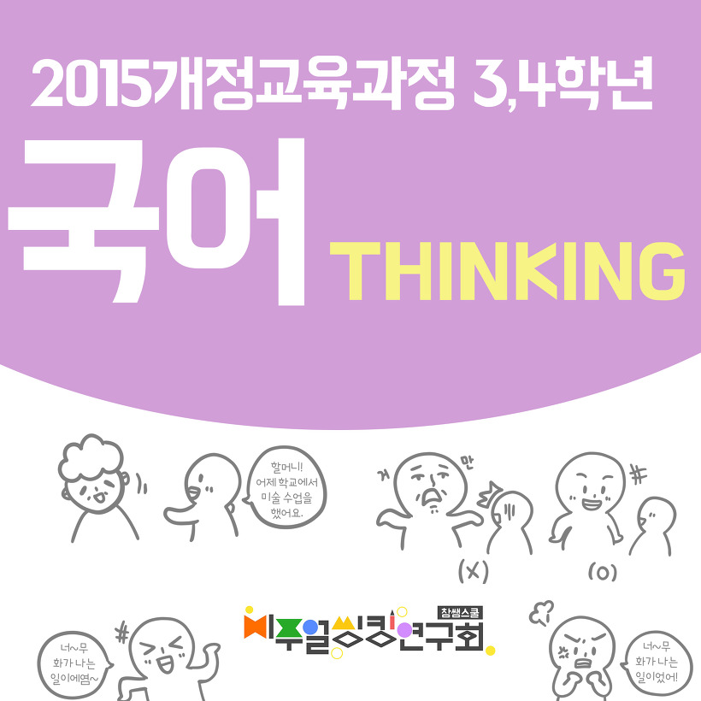
참고자료
그림을 누르시면 링크로 이동합니다.

